Slide 1

Sesión 12.
Dificultades con el suministro de leche
© OMS/Yoshi Shimizu

Slide 2
Sesión 12. Objetivos
Dificultades con el suministro de leche
Después de completar esta sesión, los participantes podrán:
explicar el comportamiento alimentario y la ingesta normales del recién nacido;
enumerar los signos y síntomas de un recién nacido que tal vez no obtiene suficiente leche materna;
explicar las razones comunes por las cuales un recién nacido puede no obtener suficiente leche materna;
explicar cómo prevenir y manejar recién nacidos que no obtienen suficiente leche;
explicar la diferencia entre signos probables y reales por los que un bebé no obtiene suficiente leche;
ayudar a una madre cuyo bebé no obtiene suficiente leche materna, y
ayudar a una madre que piensa que su bebé no obtiene suficiente leche.

Slide 3
Primeras semanas de vida del recién nacido
Días 1-3
  El bebé obtiene calostro.
  Los pechos se sienten blandos.
Días 3-4
  La leche «sube» y cambia.
  Aumenta el volumen producido.
  Los pechos se sienten llenos de leche.
Días 6-7
  El bebé pierde peso.
  Las necesidades de líquidos y glucosa están cubiertas por la reserva que existe en el cuerpo del recién nacido antes del nacimiento.
  Una vez que se establece la lactancia materna, el peso aumenta.
Días 10-14
  El lactante recupera su peso de nacimiento.

Slide 4

Estómago del recién nacido:
Tamaño y volumen
Tamaño de una cereza
Tamaño de una nuez
Tamaño de un durazno
Tamaño de un huevo
Día 1
5-7 ml
Día 2
22-27 ml
1 Semana
45-60 ml
1 Mes
80-150 ml
Bergman NJ. Neonatal stomach volume and physiology. Acta Paediatrica. 2013;102:773–7.
Zangen S, DiLorenzo C, Zangen T, Mertz H, Schwankovsky L, Hyman PE. Rapid maturation of gastric relaxation in newborn infants. Pediatr Res. 2001;50:629–32.
Best Start Resource Centre: Ontario's Maternal Newborn and Early Child Development Resource Centre

Slide 5
Comportamiento alimentario normal del recién nacido
Primeras 24 horas
  La amamantada en la primera hora puede continuarse con un sueño prolongado.
  Luego, mama 5-12 veces en las primeras 24 horas, pero es variable y depende del contacto piel con piel y el alojamiento conjunto.
Días 2-3
  La frecuencia suele aumentar a 10‒12 veces, todavía es variable.
Después del día 3
  La leche «sube» y cambia.
  Los intervalos entre las tomas pueden ser más largos, a medida que aumenta el volumen de la toma.
  Mama en promedio ocho veces en 24 horas.
  Las madres deben mantener a los bebés cerca y responder cuando muestran signos de estar listos para alimentarse.
  Alerta y se mueve, voltea la cabeza, mano a la boca, mueve la boca.
  Un bebé en alojamiento conjunto con su madre que responde a sus señales, aumenta más su peso durante los primeros 7 días.
Wight N, Marinelli KA, and the Academy of Breastfeeding Medicine (2014). ABM clinical protocol #1: Guidelines for blood glucose monitoring and treatment of hypoglycemia in term and late-preterm neonates. Breastfeeding Medicine, 9 (4), 173-179.
Kellams A, Harrel C, Omage S, et al. (2017). ABM clinical protocol #3: supplementary feedings in the healthy term breastfed neonate. Breastfeed Medicine, 12 (3), DOI: 10.1089/bfm.2017.29038.ajk.
Holmes AV, McLeod AY, and Bunik M. (2013). ABM clinical protocol #5: peripartum breastfeeding management for the healthy mother and infant at term. Breastfeeding Medicine, 8(6), 469-473. doi:10.1089/bfm.2013.9979.

Slide 6
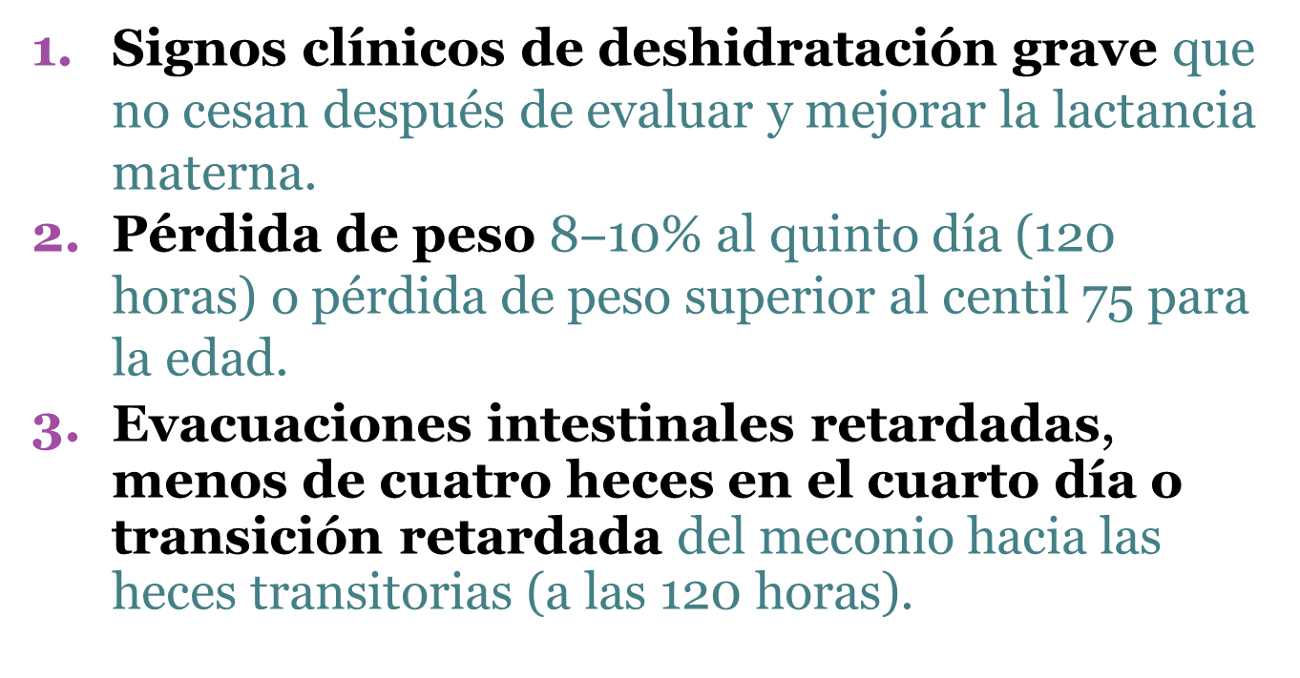
Signos y síntomas:
Recién nacido que no obtiene suficiente leche
Signos clínicos de deshidratación grave que no cesan después de evaluar y mejorar la lactancia materna.
Pérdida de peso 8$‒$10% al quinto día (120 horas) o pérdida de peso superior al centil 75 para la edad.
Evacuaciones intestinales retardadas, menos de cuatro heces en el cuarto día o transición retardada del meconio hacia las heces transitorias (a las 120 horas).
Adaptado de: Kellams A, Harrel C, Omage S, Gregory C, Rosen-Carole C. Academy of Breastfeeding Medicine. ABM Clinical Protocol #3: Supplementary feedings in the healthy term breastfed neonate, revised 2017. Breastfeed Med. 2017;12:188–98. doi:10.1089/bfm.2017.29038.ajk.

Slide 7
Signos por los cuales las madres piensan que el bebé no obtiene suficiente leche
Bebé
  No se satisface al pecho.
  Llora a menudo.
  Se niega a mamar.
  Mama con frecuencia.
  Mama por períodos largos.
  Heces duras, secas o verdes.
  Heces poco frecuentes y pequeñas.
Madre
  Los pechos no aumentaron de tamaño durante el embarazo.
  La leche no «subió» después del parto.
  No sale leche con la extracción.

Slide 8
Causas comunes:
Leche insuficiente en las primeras semanas
Retraso para iniciar la lactancia materna.
Ausencia de o contacto piel con piel muy corto.
Retraso de la «subida» de la leche debido a:
  complicaciones del parto,
  enfermedad materna o
  diabetes.
Agarre inadecuado y succión ineficaz.

Slide 9

Factores comunes de la lactancia materna
Lactancia a horas fijas.
Tomas cortas.
Alimentación complementaria.
Falta de alimentación en la noche.
Tomas poco frecuentes.

Slide 10

Factores psicológicos
Falta de confianza.
Preocupación y estrés.
Aversión a la lactancia materna.
Cansancio.
Falta de apego, rechazo del recién nacido.
© OMS/Yoshi Shimizu

Slide 11
Después de 2 semanas de edad:
Insuficiencia real o percibida
Insuficiencia percibida
  La razón más común por la cual una madre abandona la lactancia materna exclusiva es porque piensa que no tiene suficiente leche.
  Casi todas las madres pueden producir tanta leche como su bebé necesita.
  A menudo existe un problema en la interacción entre la madre y el bebé
  ¿Cuántas madres podrían seguir amamantando si reciben apoyo y ayuda competente?
Insuficiencia real
  En algunos casos, la madre sí tiene un problema de producción.
  Evalúe las causas posibles: causas físicas, psicológicas o de otro tipo.

Slide 12

Prácticas:
Prevenir y tratar la insuficiencia de ingesta y de transferencia de la leche
Contacto piel con piel temprano en el momento del nacimiento e inicio de lactancia materna cuanto antes.
Apoyo competente para la lactancia materna después del parto para garantizar un agarre adecuado y una succión eficaz.
Practicar el alojamiento conjunto las 24 horas del día.
Lactancia materna exclusiva, a menos que exista indicación médica de suplementos.

Slide 13
Cantidad insuficiente de leche:
Ayudar a la madre
Escuche a la madre y realice una historia clínica detallada de la lactancia
  Si ella duda de su producción láctea, trate de entender por qué. De esta forma, usted puede ayudarle a reforzar su confianza.
  Averigüe las ideas y los sentimientos de la madre acerca de su leche y las presiones que puede recibir. La presión puede venir de la familia y los amigos.
Evalúe la salud del lactante
  Determine si el bebé está obteniendo leche o no, a partir de los signos y síntomas que hemos tratado.
  Determine si el bebé se alimenta exclusivamente al pecho o si recibe suplementos.
Adaptado de: LEAARC. Core curriculum for interdisciplinary lactation care. Burlington . Burlington (MA): 2019.

Slide 14
Cantidad insuficiente de leche:
Ayudar a la madre
Evalúe el panorama general
  ¿Se encuentra el peso del bebé en el margen previsto?
  ¿Ha influido la administración de suplementos?
  ¿Remueve el bebé leche del pecho?
  ¿Cuánto elimina el bebé (perfil de orina y heces)?
Evalúe la salud de la madre
  ¿Tiene la madre factores de riesgo para presentar problemas de lactancia?
Observe uno o varios amamantamientos
  Evalúe la prensión, la transferencia de leche y la posición al pecho para verificar la posición y el agarre, así como el estado de la madre y el bebé.
Adaptado de: LEAARC. Core curriculum for interdisciplinary lactation care. Burlington (MA); 2019.

Slide 15
Cantidad insuficiente de leche:
Ayudar a la madre
Si hay un problema
  Asegúrese de que el bebé este adecuadamente alimentado. Para ello, es posible que necesite suplementación .
  Trate de determinar la causa. ¿Ha estado el problema presente desde el nacimiento? ¿Cuándo se hizo evidente el problema?
  Investigue los problemas de manejo de la lactancia materna y los factores relacionados con la madre.
  Si quedó leche en el pecho después de la toma, determine la causa de la incapacidad del bebé para extraer la leche.
Respalde la producción láctea según sea necesario y aborde cualquier problema cuanto antes.
Adaptado de: LEAARC. Core curriculum for interdisciplinary lactation care. Burlington, MA; 2019.

